Slide 1
Cloud et Systèmes Web
Tom Avenel
Notes:
-> présentation
-> origine des apprenants

Slide 2

OBJECTIFS
OBJECTIFS DU MODULE
Comprendre une offre cloud : infrastructure, plateforme…
Sensibiliser à la dépendance des applications vis-à-vis d’une offre cloud
Connaître les impacts des techniques du cloud dans la conception des sites actuels
Connaître les services du web en mode Saas.
CLOUD

Slide 3
Standard et protocoles Web
Qu'est-ce qu'Internet ?
Qu'est-ce que le World Wide Web ?
Quelles normes et protocoles permettent leur utilisation ?

Slide 4


ARCHITECTURE CLIENT / SERVEUR
ARCHITECTURE CLIENT/SERVEUR
Mode de communication à travers un réseau entre plusieurs programmes : l'un, qualifié de client, envoie des requêtes ; l'autre ou les autres, qualifiés de serveurs, attendent les requêtes des clients et y répondent
CLOUD

Slide 5
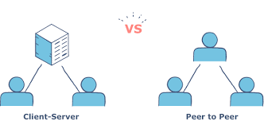
CLIENT / SERVEUR VS PEER TO PEER
Les applications (partie visible pour l'utilisateur) sont la raison d’être des réseaux informatiques.
Leur nombre et évolution depuis les débuts d'Internet est considérable :
- sous forme textuelle au début : messagerie électronique, terminaux distants, transferts de fichiers, ...
- principalement multimédia aujourd'hui : diffusion vidéo à la demande, streaming, VoIP, ...
ARCHITECTURE CLIENT / SERVEUR
Ces applications communiquent en utilisant l'un des deux modèles d'architecture du Web :
Point-à-point ("peer to peer") : chaque application est connectée à l'ensemble des autres applications
Client-serveur : les applications utilisateur (client ou "frontend") interagissent uniquement avec un ou des serveurs partagés par les utilisateurs ("backend")
CLOUD

Slide 6
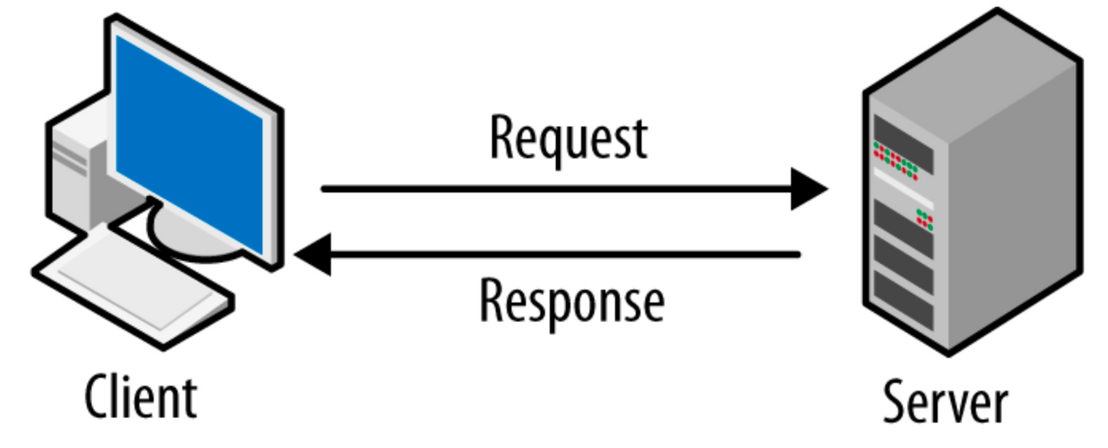
ARCHITECTURE CLIENT / SERVEUR
ARCHITECTURE CLIENT / SERVEUR
Les processus client / serveur ne sont pas identiques : ils communiquent pour réaliser le traitement des données
Le serveur est à l’écoute d’une requête cliente éventuelle
Le client initie l’échange
Le service (traitement des données) est effectué par le serveur
Le client réceptionne le résultat et l'affiche à l'utilisateur
CLOUD

Slide 7
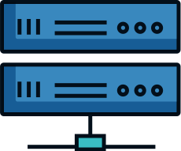
LE SERVEUR
ARCHITECTURE CLIENT / SERVEUR
Tourne en permanence, attendant des requêtes.
Peut répondre à plusieurs clients en même temps.
Nécessite :
Une machine robuste et rapide, qui fonctionne 24h/24
alimentation redondante, technologie RAID, stockage et sauvegarde des données
La présence d’administrateurs systèmes et réseau pour gérer les serveurs.
CLOUD

Slide 8
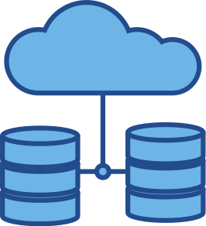

EXEMPLES DE SERVEURS
ARCHITECTURE CLIENT / SERVEUR
Base de données
Serveur d'impression
CLOUD

Slide 9

LE CLIENT
ARCHITECTURE CLIENT / SERVEUR
Son instance est dédiée à la machine de l'utilisateur...
...mais peut être partagée par plusieurs comptes ou profils !
Il est démarré par l'utilisateur seulement pour le temps d'utilisation de l'application.
Dépend des ressources de la machine de l'utilisateur :
Limitation mémoire, bande passante, CPU, ...
Dépendences peu maîtrisées : Android vs iPhone, version des librairies, ...
CLOUD

Slide 10

EXEMPLES DE CLIENTS
ARCHITECTURE CLIENT / SERVEUR
Navigateur web
Client Android
CLOUD

Slide 11

AVANTAGES DE L'ARCHITECTURE CLIENT/SERVEUR
ARCHITECTURE CLIENT / SERVEUR
Ressources centralisées : le serveur gère les ressources communes à tous les utilisateurs (base de données, ...)
la cohérence des données est aisée
Administration centralisée : seul le serveur est critique
Réseau évolutif : ajout / suppression de clients sans impact sur les autres clients
Sécurité : l'accès aux données est masqué par le serveur, les clients en manipulent le minimum
CLOUD

Slide 12


INCONVÉNIENTS DE L'ARCHITECTURE CLIENT/SERVEUR
ARCHITECTURE CLIENT / SERVEUR
Maillon faible : tout le réseau est architecturé autour du serveur
celui-ci doit avoir une forte tolérance aux pannes
Coût élevé (ressources et maintenance) dû à la technicité du serveur
Communication directe impossible entre les clients
CLOUD
Le serveur est donc le seul élément critique mais sa maintenance est compliquée et coûteuse.

Slide 13

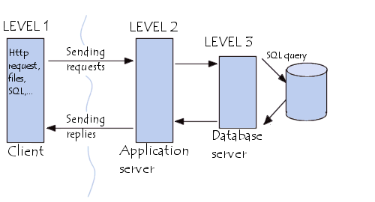
DIFFÉRENTES ARCHITECTURES CLIENT/SERVEUR
ARCHITECTURE CLIENT / SERVEUR
Il est possible de déléguer plus ou moins de traitements au serveur. On parlera alors de client lourd si le client effectue une majorité des opérations vs client léger si le serveur réalise la majorité des traitements.
Il est possible de réaliser une architecture à N niveaux en délégant des traitements à des sous-serveurs masqués au client. Cela permet de segmenter l'utilisation de ressources ou services et leur administration
CLOUD

Slide 14
Les protocoles

Slide 15



DES CONVENTIONS AUX PROTOCOLES
PROTOCOLES
Exemple lors de l'envoi d'un courrier postal :
Quelles sont les conventions respectées par les différent acteurs ?
Il en va de même pour l'envoi d'un courrier électronique ou lorsqu’un navigateur affiche une page d’un site web : la communication a alors lieu entre deux ordinateurs, et cette communication est possible parce qu’un ensemble de conventions sont respectées.
Pour des conventions de communication entre machines, on utilise le terme "protocole"
Dans une architecture client/serveur, le serveur joue le rôle de "La Poste" entre les clients
CLOUD

Slide 16
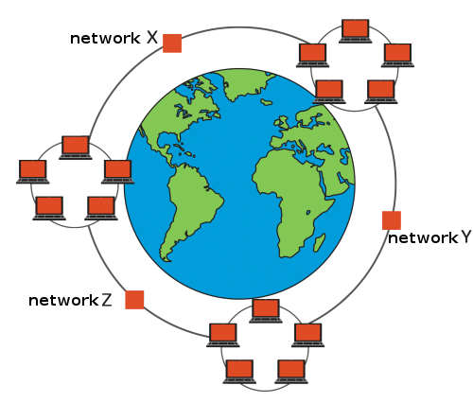
Internet
PROTOCOLES
Internet est un réseau mondial regroupant un ensemble de sous-réseaux non-homogènes d'architectures et de technologies différentes.
Internet est donc bien plus qu'un réseau... c'est un réseau de réseaux !
Son nom vient d'ailleurs d' "inter-network" qui décrit bien cette idée.
Comment faire alors pour permettre la communication entre des entités de réseaux très différents et n'utilisant pas les mêmes technologies ?
CLOUD

Slide 17
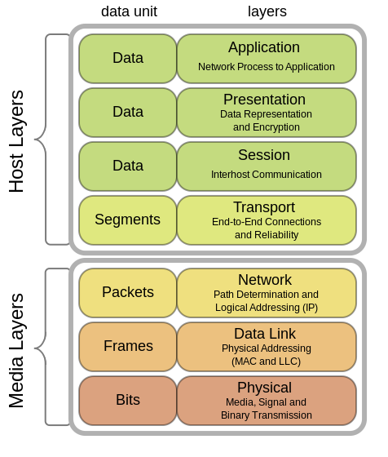

LE MODELE OSI : SÉPARER LES COUCHES RÉSEAU
PROTOCOLES
Le modèle OSI est une norme précisant comment les machines doivent communiquer entre elles.
C'est un modèle de 7 couches indépendantes, ayant chacune un rôle particulier.
Chaque couche ne peut communiquer qu'avec une couche adjacente.
Sens de parcours
Le modèle OSI est un modèle théorique utile pour segmenter les couches réseau.
En pratique, on utilise principalement le modèle TCP/IP
CLOUD

Slide 18
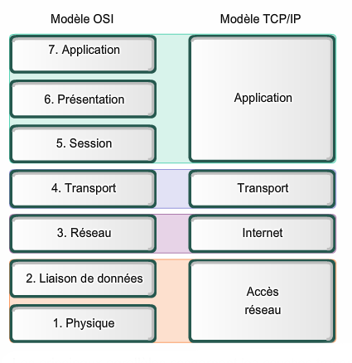

LE MODELE TCP/IP
Le modèle TCP/IP est le modèle utilisé très majoritairement dans la pratique.
C'est un modèle de 4 couches fusionnant certaines des couches OSI.
Chaque couche possède ses propres protocoles et peut être remplacée indépendamment des autres couches.
PROTOCOLES
CLOUD

Slide 19
LE MODELE TCP/IP : COUCHE APPLICATION
PROTOCOLES
Les protocoles de la couche application gèrent l'acces applicatif aux services réseau : gestion des noms de domaines (DNS), configuration dynamique des postes (DHCP), Hypertext Transfert Protocol (HTTP), transfert de fichiers (FTP), transfert de mails (SMTP), ...
CLOUD

Slide 20
LE MODELE TCP/IP : COUCHE TRANSPORT
PROTOCOLES
Les protocoles de la couche transport établissent les communications :
de manière connectée en utilisant des sessions
ou en diffusant les messages sans connexion
Les communications par session sont réalisées par le Transmission Control Protocol (TCP).
La diffusion directe de message sans connexion est réalisée par le User Datagram Protocol (UDP).
TCP est bien plus fiable qu'UDP grâce à l'usage de sessions mais plus coûteux.
Pour les applications à destination des utilisateurs finaux, on réservera UDP aux applications réalisant des échanges massifs de données non critiques (streaming vidéo, ...)
CLOUD

Slide 21
LE MODELE TCP/IP : COUCHE INTERNET
PROTOCOLES
Les protocoles de la couche internet gère l'acheminement (routing) et l'encapsulation des données au travers de paquets Internet Protocol (IP).
Cette couche gère aussi les protocoles de résolution d'adresse (ARP) et de communication entre équipement réseau (ICMP, utilisé par exemple lors d'un "ping" ).
CLOUD

Slide 22
LE MODELE TCP/IP : COUCHE RÉSEAU
PROTOCOLES
Les protocoles de la couche réseau font transiter les frames de données sur le réseau.
Ces protocoles peuvent être variés : ils incluent les différents réseaux locaux (LAN) : Ethernet, Token Ring, ..., les technologies de télécommunications sur les réseaux globaux (WAN) : POTS, ISDN, ATM, ...
Leur configuration est gérée par les administrateurs réseaux et est généralement masquée aux développeurs.
CLOUD

Slide 23

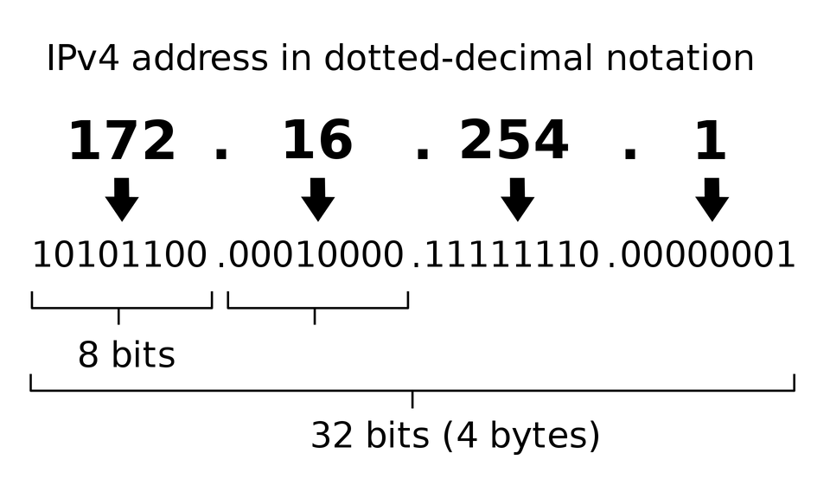

IP
PROTOCOLES
Pour envoyer un courrier postal, l'expéditeur inscrit l'adresse du destinataire dans un format prédéfini (rue, code postal, ville). De la même manière, il est nécessaire de définir un format pour identifier une entité sur le réseau.
TCP / IP utilise 2 schémas de nommage pour identifier les machines (hosts) et les réseaux dans un internetwork :
Les adresses IP : ce sont des adresses logiques sur 32 bits (4 octets) de la forme w.x.y.z
Celles-ci sont partitionnées en 2 segments grâce à un "masque de sous-réseau" (subnet mask) : un ID réseau (NetID) suivi par un ID de machine (HostID).
Les adresses IP sont la clé primaire pour identifier une machine ou un réseau.
Exemple :
L'adresse IP 205.116.8.44 est partitionnée par le masque 255.255.255.0 en :
un NetID : 25.116.8.0
un HostID : 44
CLOUD

Slide 24


IP
Une autre notation possible pour le masque de sous-réseau est la notation décimale.
Cette notation indique le nombre de bits réservés par le nom du réseau dans l'adresse IP.
Par exemple, le masque 255.255.255.0 réserve les 3 premiers octets (=3x8 bits) au réseau (et le dernier octet à l'identification de l'hôte dans le réseau). Ce masque peut donc aussi s'écrire /24
PROTOCOLES
Chaque réseau possède 2 adresses particulières :
l'adresse avec un HostID = 0 est l'adresse identifiant le réseau
l'adresse avec un HostID dont tous les bits sont à 1 est l'adresse de diffusion (broadcast). Cette adresse sert à diffuser un message à tous les hôtes sur le réseau.
Par exemple, pour le réseau 25.116.8.0/24 :
l'adresse de réseau est : 25.116.8.0
l'adresse de broadcast est : 25.116.8.255
CLOUD

Slide 25

IPv6
PROTOCOLES
Les adresses IPv6 : Les adresses de la forme w.x.y.z sont en réalité des adresses de la version IPv4.
C'est la version ultra majoritaire dans les déploiements actuels.
L'épuisement des adresses IPv4 sur 32 bits a conduit à la création d'une nouvelle norme : IPv6. Cependant, sa complexité de mise en oeuvre en fait un cas d'utilisation encore rare aujourd'hui.
Les adresses IPv6 ne s'écrivent pas en notation décimale 192.168.0.1 mais en notation hexadécimale (8 groupes de 2 octets soit 128 bits).
Par exemple : 2001:0db8:0000:85a3:0000:0000:ac1f:8001
Il est possible de mélanger des déploiements de chaque version, une interface réseau peut même posséder une adresse IPv4 et une adresse IPv6 en même temps.
CLOUD

Slide 26
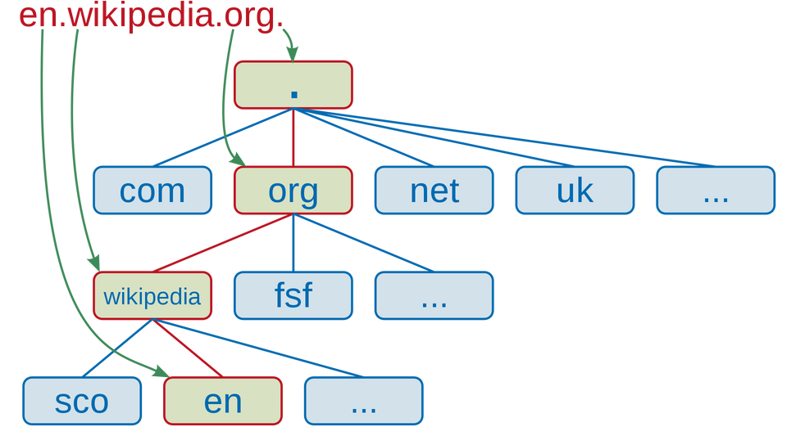
Nom de domaine
PROTOCOLES
Les noms de domaine (FQDN : Fully Qualified Domain Name) : ce sont des noms alphanumériques de la forme
nom_de_machine.nom_de_domaine où nom_de_domaine est un nom DNS (système de nommage hiérarchique mondialisé).
Exemple :
Le nom de domaine server12.microsoft.com représente la machine server12 qui appartient à un réseau nommé microsoft qui est un sous-réseau du réseau com (lui-même sous-réseau du réseau racine : "." (dot)
CLOUD

Slide 27
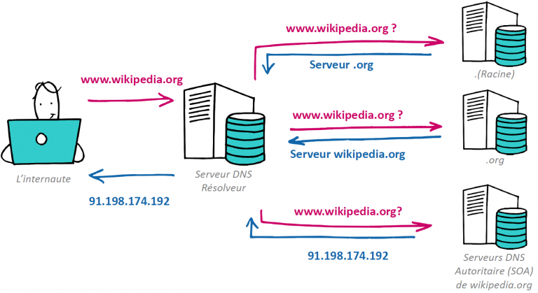
DNS
PROTOCOLES
Le protocole Domain Name System (DNS) est le service informatique distribué utilisé pour traduire les noms de domaine Internet en adresse IP ou autres enregistrements
Les noms de domaine sont plus simples à retenir pour un humain et plus parlant (logs, ...) mais les machines communiquent essentiellement par adresses IP.
DNS est un service hiérarchique : les serveurs DNS de 1er niveau (TLD : Top Level Domain) sont connus de tous, et
délèguent la résolution de sous-domaines à des serveurs intermédiaires (exemple : .org), et ainsi de suite jusqu'au noeud DNS terminal connaissant l'IP de la machine.
CLOUD

Slide 28

http://
PROTOCOLES
Le protocole Hypertext Transfer Protocol (HTTP) est un protocole de communication client-serveur développé pour le Web.
HTTP est un protocole de la couche applicative, il n'impose pas de couche de transport mais dans la pratique on utilise TCP.
Les clients HTTP les plus connus sont les navigateurs Web permettant à un utilisateur d'accéder à un serveur contenant les données
Par défaut, un serveur HTTP utilise le port 80 (443 pour HTTPS)
(HTTP1.0), HTTP 1.1 et HTTP/2 sont les versions utilisées du protocole, HTTP/3 n'étant pas encore bien supporté par les navigateurs.
HTTP permet l'authentification de l'utilisateur par username/password.
CLOUD
Notes:
On évoque souvent le physicien et informaticien Tim Berners-Lee lorsqu’on parle du développement du serveur Web. En 1989, ce dernier suggérait de baser l’échange d’informations du CERN (organisation européenne pour la recherche nucléaire) sur un système hypertexte, plus simple et plus rapide. En 1990, avec Robert Caillau, il présentait un plan de projet pour le premier serveur Web du nom de « CERN httpd », mais aussi le premier navigateur Web et d’autres éléments fondamentaux qui ont résulté quelques temps plus tard sur les protocoles HTML et HTTP par exemple. Berners-Lee est aujourd’hui considéré, à ce titre, comme fondateur du World Wide Web.

Slide 29
http://
PROTOCOLES
Dans le protocole HTTP, une méthode est une commande spécifiant un type de requête, c'est-à-dire qu'elle demande au serveur d'effectuer une action. En général l'action concerne une ressource identifiée par l'URL qui suit le nom de la méthode, par exemple : GET / HTTP/1.1 Host:www.google.com
GET : C'est la méthode la plus courante pour demander une ressource. Une requête GET est sans effet sur la ressource, il doit être possible de répéter la requête sans effet.
HEAD : Cette méthode ne demande que des informations sur la ressource, sans demander la ressource elle-même.
POST : Cette méthode est utilisée pour transmettre des données en vue d'un traitement à une ressource (le plus souvent depuis un formulaire HTML). Le résultat peut être la création de nouvelles ressources ou la modification de ressources existantes.
OPTIONS : Cette méthode permet d'obtenir les options de communication d'une ressource ou du serveur en général.
CONNECT : Cette méthode permet d'utiliser un proxy comme un tunnel de communication.
TRACE : Cette méthode demande au serveur de retourner ce qu'il a reçu, dans le but de tester et effectuer un diagnostic sur la connexion.
PUT : Cette méthode permet de remplacer ou d'ajouter une ressource sur le serveur.
PATCH : Cette méthode permet, contrairement à PUT, de faire une modification partielle d'une ressource.
DELETE : Cette méthode permet de supprimer une ressource du serveur.
CLOUD

Slide 30

http://
PROTOCOLES
Les réponses aux requêtes HTTP renvoient toutes :
Un code de status et une description. Ce code permet d'identifier et d'automatiser le traitement des erreurs.
Un ou plusieurs en-têtes (headers) optionnels
Un corps de message (body) optionnel de plusieurs lignes pouvant contenir des données binaires
Un codes de status est un nombre à 3 chiffres défini par la norme.
Les codes de status sont regroupés en 5 catégories :
1xx – Informational
2xx – Successful
3xx -Multiple Choice
4xx– Client Error
5xx -Server Error
CLOUD

Slide 31


https://
PROTOCOLES
HTTPS (avec S pour secured) est la variante sécurisée de HTTP par l'usage des protocoles Transport Layer Security (TLS).
Ce protocole est en réalité l'utilisation du protocole sécurisé TLS (ou SSL) encapsulant le protocole HTTP dans les données qui transitent.
La sécurité des informations est rendue possible par l'utilisation de certificats SSL.
Le serveur émet un certificat (une clé publique) signée avec sa clé privée : c'est la détention de cette clé privée qui garantit l'identité du serveur.
Les échanges de données sont alors chiffrées en utilisant les clés du serveur et du client, ce qui garantit la confidentialité et l'intégrité des échanges.
Le certificat du serveur est en principe signé de nouveau avec la clé publique d'une 2e autorité, et ce procédé est appliqué récursivement jusqu'à un signataire de confiance.
Ainsi, le client peut connaître une liste limitée de signataires de confiance, qui en signant le certificat d'un tiers vont lui déléguer leur confiance, et ainsi de suite jusqu'au serveur à atteindre.
CLOUD

Slide 32
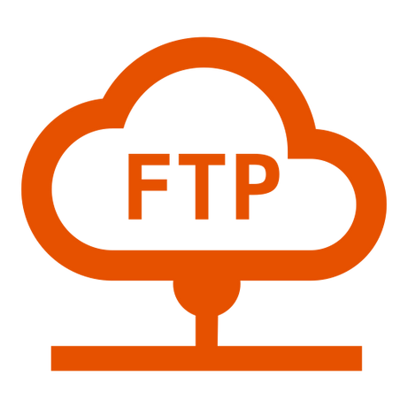

ftp://
PROTOCOLES
Le protocole File Transfer Protocol (FTP) est un protocole de communication client-serveur destiné au partage de fichiers sur un réseau TCP/IP
Comme HTTP on utilise le protocole TCP pour la couche de transport.
Le protocole utilise deux types de connexions TCP :
Une connexion de contrôle initialisée par le client pour transmettre les commandes concernant les fichiers (suppression de fichiers, renommage, liste des fichiers…).
Une connexion de données initialisée par le client ou le serveur pour transférer les données requises (contenu des fichiers, liste de fichiers).
SFTP (avec S pour secured) est la variante sécurisée de HTTP par l'usage des protocoles TLS ou SSL.
Par défaut, un serveur FTP utilise le port 21 pour les commandes. Les données circulent sur le port 20 (mode actif) ou un port aléatoire du serveur (mode passif).
CLOUD

Slide 33

ws://
PROTOCOLES
Le protocole WebSocket (ws) permet d'établir sur les ports web standards une connexion permanente et bidirectionnelle entre le client et le serveur distant.
Il devient alors possible de procéder à l'échange de données instantanément, hors du mode requête/réponse classique
de http, et même à du « push » de données du serveur vers le client, sans que ce dernier n'ait émis la moindre requête.
Comme HTTP et FTP, on utilise le protocole TCP pour la couche de transport.
Ce protocole est très utile pour des application nécessitant des interactions entre les 2 parties (visio-conférence, ...) ou pour échanger de grande quantités de données non critiques (streaming, ...)
Contrairement aux précédent protocoles qui sont souvent implémentés dans des clients dédiés, les WebSockets sont souvent ajoutées à une application Web (en JavaScript) pour optimiser une partie des échanges.
CLOUD

Slide 34

IDENTIFIANTS
DE
RESSOURCES

Slide 35
URI
PROTOCOLES
Une Uniform Resource Identifier (URI) est une courte chaîne de caractères identifiant une ressource physique ou abstraite sur un réseau (par exemple une ressource Web)
Les URI sont la technologie de base du World Wide Web car tous les hyperliens du Web sont exprimés sous forme d'URI.
Un URI doit permettre d'identifier une ressource de manière permanente, même si la ressource est déplacée ou supprimée.
Les URI ne se limitent pas au Web : par exemple, l'ISBN identifiant les livres de manière unique est une URI.
Exemple : urn:ietf:rfc:2396 est un URI identifiant la RFC 2396.
CLOUD
Les URI les plus utilisées dans le Web sont les URL et les URN.

Slide 36
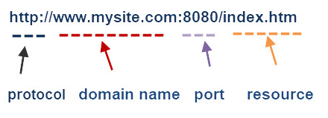
URL
PROTOCOLES
Une Uniform Resource Locator (URL) est une URI qui fournit également les moyens d'agir sur une ressource ou d'obtenir une représentation de la ressource.
Pour ce faire, l'URL décrit le mode d'accès primaire ou « emplacement » réseau de la ressource qu'elle identifie.
Les URL ont été créées pour indiquer aux navigateurs Web comment accéder à toutes les ressources d'Internet.
Par exemple, l'URL http://www.wikipedia.org/ est une URI qui identifie une ressource (page d'accueil Wikipédia) et implique qu'une représentation de cette ressource (une page HTML en caractères encodés) peut être obtenue via le protocole HTTP depuis un réseau hôte appelé www.wikipedia.org
Outre les adresses Web, une URL peut aussi décrire :
un forum Usenet : news:fr.comp.infosystemes.www.auteurs
une adresse mail : mailto:john.doe@mail.com
une ressource FTP : ftp://ftp.mozilla.org/pub/mozilla.org/firefox/releases/
un numéro de téléphone: tel:+33 1 234 567 890
CLOUD
Format d'une URL pour les adresses Web

Slide 37
URN
Une Uniform Resource Name (URN) est une URI qui identifie une ressource (un document, une image, un enregistrement sonore, etc.) globalement, durant toute son existence, indépendamment de sa localisation ou de son accessibilité par Internet.
PROTOCOLES
Une URN peut être employé pour parler d'une ressource sans que cela préjuge de son emplacement ou de la manière de la référencer.
Une ressource est identifiée par son nom dans un espace de noms sous la forme : urn:NID:NSS où
urn est une constante indiquant que cette URI est une URN
NID (Namespace Identifier) est un identificateur d'espace de noms
NSS (Namespace specific String) est le nom de la ressource dans l'espace de noms.
Les ressources ne sont pas localisées : l'URN urn:isbn:0-395-36341-1 est un URI qui, étant un numéro de l'International Standard Book Number (ISBN), permet de faire référence à un livre, mais ne suggère ni où, ni comment en obtenir une copie réelle.
Les URN sont très peu utilisées aujourd'hui, on leur préfère l'usage d'un moteur de recherche pour trouver la nouvelle URL après le déplacement d'une ressource.
L'arrivée du Web 3.0 (Web sémantique) pourrait créer un besoin d'URNs pour identifier la même ressource entre différentes machines.
CLOUD

Slide 38
Le Web
Le Web est donc un ensemble d'hyperliens exprimés sous forme d'URIs (généralement des URLs) identifiant des ressources HTML obtenues via le protocole HTTP.
PROTOCOLES
Exemple de codeHTML :
<HTML>
<HEAD> <TITLE> Bienvenue sur cette page web </TITLE>
</HEAD>
<BODY>
<TABLE BORDER>
<CAPTION >Sites Web</CAPTION>
<TR>
<TH>Sites</TH>
<TH>Liens</TH>
</TR>
<TR>
<TD>Facebook</TD>
<TD><A HREF="http://www.facebook.com ">Vers le Facebook</A></TD>
</TR>
<TR>
<TD>Youtube</TD>
<TD><A HREF="http://www.youtube.com">Vers le Youtube</A></TD>
</TR>
</TABLE>
<font color="yellow"> Merci pour votre visite </font>
</BODY>
</HTML>
CLOUD

Slide 39
PARTIE II
Introduction à la notion de cloud

Slide 40
Introduction à la notion de cloud
Qu'est-ce que le Cloud ?
Pourquoi le Cloud ?
Quels sont les différents types de Cloud ?

Slide 41

Le cloud
INTRODUCTION AU CLOUD
Un Cloud est un ensemble de services informatiques (serveurs, stockage, mise en réseau, logiciels) disponibles via Internet à partir d’un fournisseur.
Utiliser le Cloud, c'est donc externaliser des services et/ou des ressources en les déléguant à un founrnisseur externe.
La localisation et l'implémentation de ces services est souvent masquée aux utilisateurs.
Le terme Cloud vient de la représentation courante d'Internet dans les infographies sous forme de nuage.
Cela décrit bien le but de ce procédé : abstraire et masquer au client la gestion et l'administration des services proposés pour que celui-ci puisse se concentrer uniquement sur l'utilisation des services aui lui sont dédiés..
CLOUD
Il existe plusieurs architectures de Cloud et plusieurs types de services de Cloud pouvant être regroupés en plusieurs catégories que nous allons voir.

Slide 42
Histoire du Cloud
Dans les années 50, les ressources matérielles étaient coûteuses et les postes de travail très limités en ressources.
On avait l'habitude d'utiliser des serveurs partagés pour réaliser tous les traitements et stockages de données afin de se limiter à l'usage d'un terminal léger sur son poste de travail (terminal SSH, connexion VNC ou RDP, ...).
L'idée du Cloud était née : déléguer des services à une machine distante.
La réduction considérable des coûts de machines personnelles capable d'exécuter l'ensemble des services d'un utilisateur a fait abandonner cette pratique au profit de l'utilisation de services locaux.
Dans les années 2000, certaines grandes entreprises IT (Amazon, Google) ont de grands pics de charge à certaines périodes de l'année (Noël) et tentent de rentabiliser leurs coûts d'infrastructure lorsque ces ressources ne sont pas utilisées.
L'arrivée de réseaux permettant le transfert de grandes quantités de données à haut débit va pousser ces entreprises à déléguer une partie de leurs ressources quand elles ne les utilisent pas contre rémunération : c'est le début du cloud moderne.
INTRODUCTION AU CLOUD
CLOUD

Slide 43
Histoire du Cloud
INTRODUCTION AU CLOUD
Aujourd'hui, le Cloud computing est en pleine expansion :
principalement dans une optique de rationalisation des coûts IT (en entreprise).
pour pallier au manque de ressources de certains terminaux (smartphone, objets connectés)
pour simplifier l'architecture des applications et réduire les coûts de développement en mutualisant des services (login, ...) et des données (accès unique aux données stockées en ligne)
D'après le cabinet Forrester (Octobre 2020) :
« La migration massive vers le cloud, qui s’opérait déjà à un rythme soutenu avant la pandémie, atteindra un pic en 2021 »
« L’an prochain, 60% des (grandes) entreprises dans le monde utiliseront des conteneurs sur les plateformes de cloud public »
https://go.forrester.com/blogs/predictions-2021-edge-computing-hits-an-inflection-point/
CLOUD

Slide 44
Les types de Cloud : privé
INTRODUCTION AU CLOUD
Le cloud privé (ou cloud dédié) est la forme la plus courante de Cloud.
Dans cette architecture, l'infrastructure est entièrement dédiée à un panel restreint d'utilisateurs (souvent liés à un unique client).
Même si l'infrastructure est dédiée à un client, les ressources physiques ne sont pas forcément localisées sur son réseau. Un cloud privé peut être hébergé et/ou rattaché au réseau interne d'un client, ou disponible sur un réseau publique avec authentification.
Les avantages :
sécurité : l'infrastructure étant dédiée, pas de partage de services ou de données avec d'autres clients. Pour cette raison, la majorité des entreprises utilisent un cloud privé
il est adapté sur mesure aux besoins d'infrastructure du client
les coûts augmentent peu avec l'accroissement des données
Les limites :
il est (très) coûteux à mettre en place, surtout pour de petits volumes de données
il est difficile à faire évoluer et peu réactif à la montée en charge
CLOUD

Slide 45
Les types de Cloud : public
INTRODUCTION AU CLOUD
Le cloud public est une architecture où l'infrastructure du ou des services est unique et est partagée entre tous les utilisateurs.
Par exemple, Google Drive est un service de cloud public : les utilisateurs utilisent les mêmes serveurs pour accéder au service et y stocker des données.
Les avantages :
il peut être (très) abordable : pour cette raison, il est principalement utilisé par des particuliers ou de petites entreprises
il est très réactif à la montée en charge et très évolutif
Les limites :
sécurité : c'est l'implémentation des services qui garantit la segmentation des données : en cas de faille, diffusion des données aux autres utilisateurs
les besoins et les usages sont standardisés : pas ou peu de customisation
coûts élevés si forte utilisation de données
CLOUD

Slide 46
Les types de Cloud : hybride
INTRODUCTION AU CLOUD
Le cloud hybride est une architecture de cloud privé extensible par un cloud public.
Son but est de tirer le meilleur parti des deux mondes :
on privilégie en principe l'utilisation de l'infrastructure dédiée (cloud privé)
en cas de forte charge, les services et/ou données sont transférés sur la partie publique du cloud pour répondre au besoin de croissance de l'infrastructure
Le cloud hybride est puissant mais son implémentation est complexe car elle nécessite une capacité à interagir et échanger des données entre la partie privée et la partie publique du cloud, sans compromis de sécurité ou de performances
Le cloud hybride peut être une solution intéressante d'infrastructure hybride si les données et/ou services sont bien segmentés.
On pourra par exemple :
utiliser la partie dédiée pour les applications en production et la gestion des données des clients
utiliser la partie publique pour les tests et toute autre utilisation de données non critiques
CLOUD

Slide 47
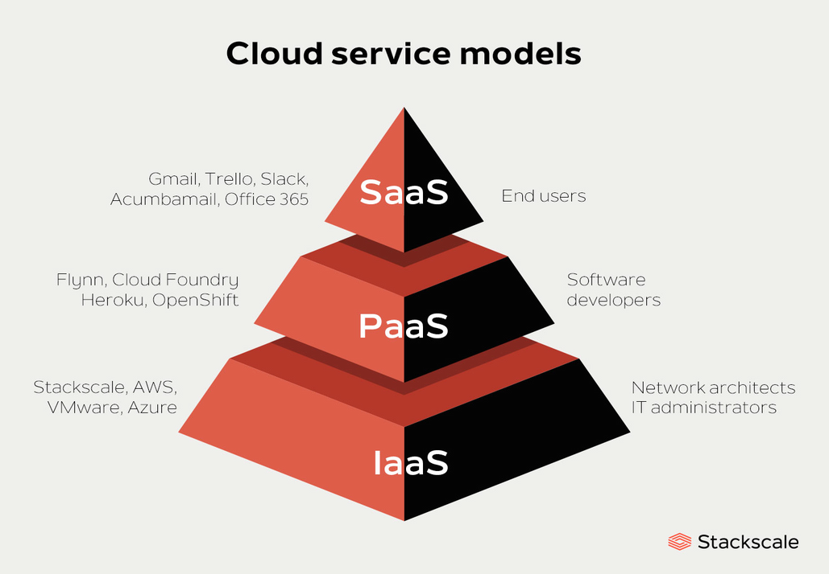

Les services de Cloud
Les environnements de Cloud sont découpés en plusieurs modèles d'architecture en fonction de l'infrastructure qu'ils virtualisent et des services qu'ils proposent au client.
On regroupe la plupart des environnements en 3 catégories :
Software-as-a-Service
Platform-as-a-Service
Infrastructure-as-a-Service
INTRODUCTION AU CLOUD
Il existe de nombreux autres types de Cloud plus anecdotiques :
Data as a service
Desktop as a service (DaaS)
Network as a service (NaaS)
Storage as a service (STaaS)
Communication as a service (CaaS)
Workplace as a service (WaaS)
Mobile backend as a service (MBaaS), ...
CLOUD
Pour un déploiement "traditionnel" (hors cloud), on parle de déploiement "on-premise".

Slide 48
SaaS
Le levier de transformation numérique
INTRODUCTION AU CLOUD
Le modèle Software-as-a-Service (SaaS) est le modèle "clé en main" : le client a directement et uniquement accès à l'interface utilisateur du service applicatif.
L'intégralité de l'infrastructure, du déploiement / administration des serveurs à la maintenance applicative, sont sous la responsabilité du fournisseur de Cloud.
Le client n'a donc aucun contrôle sur l'administration de l'application, y compris la version utilisée.
Exemples de cloud SaaS : Gmail, les différents hébergements de données dans le cloud (Google Drive, Microsoft One Drive), Facebook, ...
Le SaaS est un bon moyen de réduire les coûts de maintenance pour un développeur logiciel : en fournissant une unique version déployée de son produit, il gère facilement l'administration et la mise à jour de celui-ci.
Il s'abstrait ainsi de la livraison du produit au client et garde le contrôle total sur les données.
Par exemple, Facebook aurait du mal à synchroniser les données utilisateurs si elles étaient réparties sur tous les ordinateurs personnels et smartphones.r
CLOUD

Slide 49
PaaS
Pour l'innovation
INTRODUCTION AU CLOUD
À la différence du SaaS, le « Platform as a Service » consiste à déployer sur l’infrastructure Cloud ses propres applications, dans la mesure où le fournisseur supporte le langage de programmation.
L’entreprise ne contrôle pas l’infrastructure Cloud sous-jacente, mais elle peut configurer l’environnement d’hébergement applicatif et ainsi conserver une parfaite maîtrise de ses applications déployées.
Exemples de cloud PaaS : Microsoft Azure, Google App Engine, ...
CLOUD

Slide 50
IaaS
La puissance à moindre coût
INTRODUCTION AU CLOUD
Avec "l’Infrastructure as a Service", les entreprises peuvent disposer, à la demande, de ressources informatiques essentielles : capacité de traitement, capacité de stockage de données, composantes réseau, intergiciels (middleware).
Elles peuvent notamment démarrer, arrêter ou configurer une machine virtuelle selon leurs désirs.
L’entreprise contrôle les systèmes d’exploitation, les bases de données et les applications déployées.
La majorité des éditeurs SaaS s’appuient sur les infrastructures IaaS des grands fournisseurs américains pour déployer leur propre Cloud
Amazon AWS reste (de loin) le leader en 2020 des fournisseurs IaaS avec plus de la moitié des parts de marché
CLOUD

Slide 51
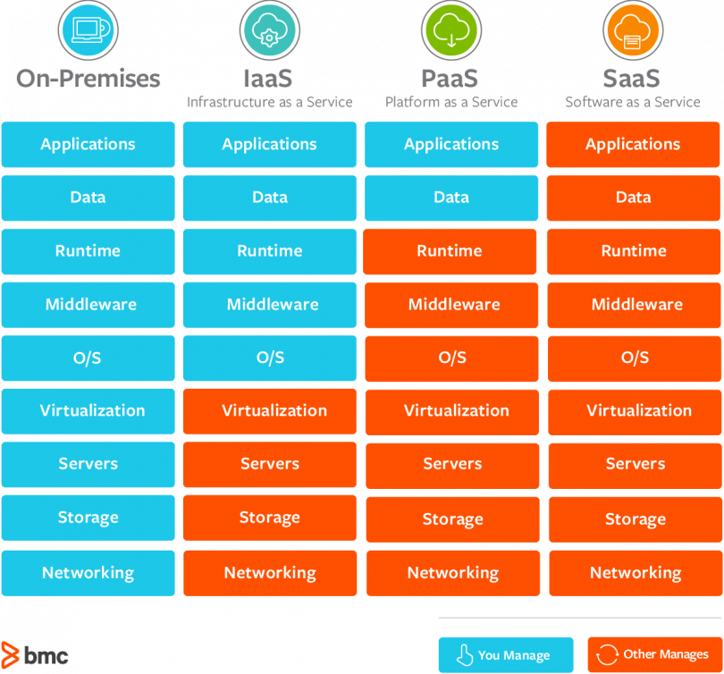
Résume modèles de Cloud
INTRODUCTION AU CLOUD
CLOUD

Slide 52
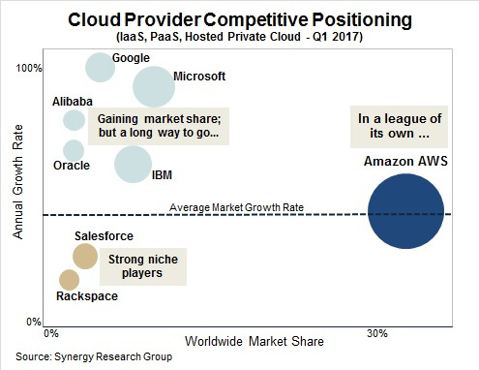
INTRODUCTION AU CLOUD
CLOUD
Les principaux fournisseurs de Cloud (2017)

Slide 53
Amazon Web Services
INTRODUCTION AU CLOUD
Dans les années 2000, la startup Amazon connaît une croissance exponentielle et son infrastructure a des difficultés à suivre cette évolution.
De plus, la multiplication de nouveaux projets rend difficile leur déploiement : les délais sont souvent dépassés alors même que la base de données n'est pas encore déployée !
Amazon a alors l'idée de développer un outil interne (AWS) pour rationaliser son infrastructure et permettre le partage et la réutilisation de briques d'infrastructure entre les différents projets (base de données, composants de stockage, ...)
En 2003, un nouveau projet visant à rentabiliser AWS en vendant un "système d'exploitation pour Internet" est lancé. C'est une plateforme sur laquelle les clients peuvent déployer leur application, proche d'un PaaS actuel.
Quelques années plus tard, Amazon élargira son offre Cloud en publiant intégralement sa plateforme d'IaaS. Aujourd'hui, Amazon est de loin le leader du cloud, notamment en IaaS (grâce à son arrivée précoce sur le marché notamment) et son offre est très diversifiée.
CLOUD
Notes:
-> Présentation page AWS

Slide 54

Amazon EC2
INTRODUCTION AU CLOUD
Amazon Web Services (AWS) est une offre Cloud complète disposant de (très) nombreux services. On peut cependant retenir quelques services principaux qui sont les fondations de cette offre :
Amazon EC2 (Elastic Compute Cloud) est le premier service Cloud lancé par Amazon (et le premier "véritable" service Cloud au monde). EC2 fournit un service de Cloud IaaS en permettant la création à la demande de machines virtuelles, depuis des templates préconfigurés.
L'utilisateur dispose alors d'une machine virtuelle d'un système d'exploitation complet (souvent Linux, voir Windows Server) et accessible en ligne de commandes.
EC2 est le principal service d'AWS et celui qu'il convient de maîtriser le mieux avant de pouvoir utiliser d'autres services Cloud d'Amazon.
Le coût des machines virtuelles dépend très principalement de la puissance qui leur est allouée (mémoire, CPU, ...)
CLOUD
Notes:
-> Présentation page AWS

Slide 55

Amazon S3
INTRODUCTION AU CLOUD
Amazon S3 (Simple Storage Service) est le deuxième service à la base d'AWS. C'est un service de stockage et de distribution de fichiers, de sa forme la plus simple à la plus évoluée.
S3 gère de simples stockages de données, les disques des machines virtuelles EC2 (incluant les backups, ...), des fichiers haute disponibilité...
Le coût du stockage dépend principalement de la taille des disques et des exigences qualité (SSD, nombre de réplicats, ...)
CLOUD
Notes:
-> Présentation page AWS

Slide 56

Amazon RDS
INTRODUCTION AU CLOUD
Amazon RDS (Relational Database Service) est un service très utilisé dans le développement d'applications Web, qui nécessitent souvent une base de données. RDS fournit ce besoin en gérant toute la partie opérationnelle (déploiement et configuration de la base de données)
RDS ne fournit aucune possiblité opérationnelle sur les bases de données (mise à jour, ...) : c'est à la fois sa puissance (les besoins opérationnels sont abstraits au développeur) et sa faiblesse (aucun contrôle sur la version de la base de données utilisée, ...)
CLOUD
Notes:
-> Présentation page AWS

Slide 57
PARTIE III
INFRASTRUCTURE E-BUSINESS : CLOUD ET WEB

Slide 58
INFRASTRUCTURE E-BUSINESS : CLOUD ET WEB
Quel impact du Web dans l'architecture des applications ?
Comment utiliser des services du Cloud dans une application moderne ?

Slide 59


Architectures des clients
INFRASTRUCTURE E-BUSINESS
On classe généralement les clients selon l'importance des services qu'ils proposent par rapport au serveur.
Un client peut en effet choisir de déléguer plus ou moins de données ou de services à un ou plusieurs serveurs : par exemple, on peut stocker les préférences de l'utilisateur directement sur sa machine (par exemple dans des cookies du navigateur) ou en utilisant la base de données du serveur.
Dans le cas d'un client proposant la majorité des services de l'application, on parle de client lourd.
Dans le cas d'un client délégant la majorité des services de l'application au serveur, on parle de client léger.
Après l'effervescence des applications lourdes (années 80 - 2000), la tendance est aujourd'hui de nouveau aux clients (très) légers. Cela s'explique par :
la multiplication des clients et des points d'accès (ordinateur, smartphone, box, ...)
la capacité des infrastructures à supporter de forts échanges de données
CLOUD

Slide 60
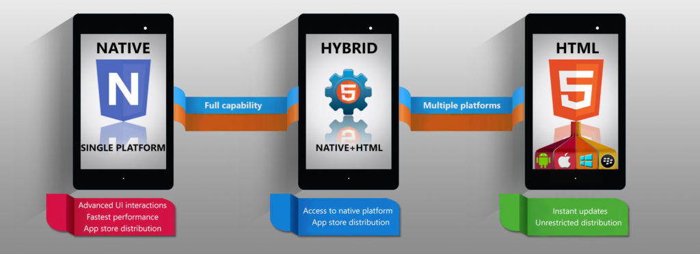
Architecture client des terminaux mobiles
INFRASTRUCTURE E-BUSINESS
Le choix d'un client léger ou d'un client lourd a notamment un fort impact sur l'architecture web des applications visant des terminaux mobiles (smartphone, tablette, ...)
On distingue 3 familles d'applications mobiles liés à ce choix :
CLOUD

Slide 61

Architecture client des terminaux mobiles
INFRASTRUCTURE E-BUSINESS
La WebApp
La WebApp est développée à partir de technologies web en imposant une forte « responsivité » du site. Elle peut alors être utilisée directement via le navigateur du mobile.
Pour des raisons liées à la visibilité de l’application, un composant navigateur peut être intégré à une application mobile (très légère) pour rendre l’application déployable dans les stores.
Une autre solution est d'utiliser la technologie Progressive Web Apps (PWA) pour "installer" l'application web sur la machine du client (il s'agit en réalité d'une fonctionnalité du navigateur simulant une application desktop).
Ces applications sont également directement disponibles sur tous les clients "classiques" (ordinateur personnel, ...) mais elles ne fonctionnent pas (ou mal pour la PWA) sans le serveur Web.
Dans une démarche itérative, une WebApp est un point de départ minimaliste et qui peut être réutilisé. Cette solution est donc économique et peut être déployée rapidement. Cependant, l’utilisation des capteurs locaux est limitée à la géolocalisation.
CLOUD

Slide 62
Architecture client des terminaux mobiles
INFRASTRUCTURE E-BUSINESS
L’application hybride
L’application hybride est développée avec des technologies utilisant les capacités JavaScript des mobiles.
On retrouve des solutions comme Sencha, PhoneGap, Ionic, Corona. Ces solutions permettent de générer des applications déployables sur les stores et de commencer à utiliser les ressources des terminaux mobiles.
Les applications hybrides permettent d’aller un pas plus loin pour prendre en compte certains capteurs (appareil photo, calendrier, micro …). Développer une application mobile hybride a alors l’avantage d’être rapide avec une maintenance simple qui nécessitera un seul développement.
CLOUD

Slide 63
Architecture client des terminaux mobiles
INFRASTRUCTURE E-BUSINESS
L’application native
Le développement d’une application native consiste à utiliser un environnement de développement propre à chaque terminal (Swift/Objective-C pour iOS, Java/Kotlin pour Android).
Cela implique un double développement mais avec au final une expérience utilisateur très poussée.
En alternative à ce double développement, certaines solutions (Xamarin, ...) proposent un environnement de développement qui sera converti en code natif pour chaque système d’exploitation.
Une application native permettra d’aller plus loin dans les capacités de l’application mobile, l’expérience utilisateur sera maximisée et la connexion Internet ne sera pas requise pour son utilisation.
Toutefois, son développement représente une maintenance plus complexe, les mises à jour doivent se faire sur chaque application et sont contraintes par l’évolution des stores.
CLOUD

Slide 64
Web 2.0 : Les Web Services
INFRASTRUCTURE E-BUSINESS
A web service is a software system designed to support interoperable machine-to-machine interaction over a network. It has an interface described in a machine-processable format (specifically WSDL). Other systems interact with the web service in a manner prescribed by its description using SOAP-messages, typically conveyed using HTTP with an XML serialization in conjunction with other web-related standards.
— W3C, Web Services Glossary
Un Web Service est donc un service web conçu pour avoir une interface existant dans un format traitable par des machines.
Il est généralement décrit dans une grammaire de type Web Service Description Language (WSDL) et utilise le protocole HTTP pour la communication.
Même si la norme préconise d'échanger les données en utilisant XML, en pratique le format JSON est de plus en plus utilisé.
De même, des supports de communication comme AJAX, REST / RESTful et XML-RPC sont souvent utilisés à la place de SOAP.
CLOUD

Slide 65

Web 2.0 : Les Web Services
INFRASTRUCTURE E-BUSINESS
En pratique, un Web service fournit en général une interface Web orientée objet vers un serveur de base de données. Ce service est utilisé par exemple par un autre serveur Web ou une application mobile dans son application "end-user".
Il est courant pour un fournisseur de données proposant un service sur un site web (service météo, ...) de fournir également ces données en XML ou JSON à travers un Web service.
Quelle différence avec une API ?
La seule différence est qu’un service Web facilite l’interaction entre deux machines sur un réseau alors qu’une API sert d’interface entre deux applications différentes afin qu’elles puissent communiquer entre elles
CLOUD

Slide 66

Applications modernes
INFRASTRUCTURE E-BUSINESS
Une "application moderne" est une application qui supporte des clients multiples : site web, application mobile, et/ou autre application cliente qui utilise les données et services de l'application à travers son API.
Ces applications fournissent une API HTTP(s) commune à tous leurs clients (et non une API optimisée pour chaque client) qui expose tous les services et fonctionnalités accessibles au client par une interface utilisateur ou une CLI.
Les données sont disponibles dans un format générique et consommable (JSON, ...) et l'API représente les objets et services de manière claire et organisée (RESTful, GraphQL, ...)
Les application modernes ne font pas d'hypothèse sur le nombre d'utilisateurs qui utilisera les données et services de l'application, elles sont donc conçues pour être hautement réactives aux montées en charge.
L'utilisation d'une API (unique) permet de limiter l'intégration avec les interfaces utilisateur et de pouvoir faire évoluer ceux-ci rapidement.
CLOUD

Slide 67
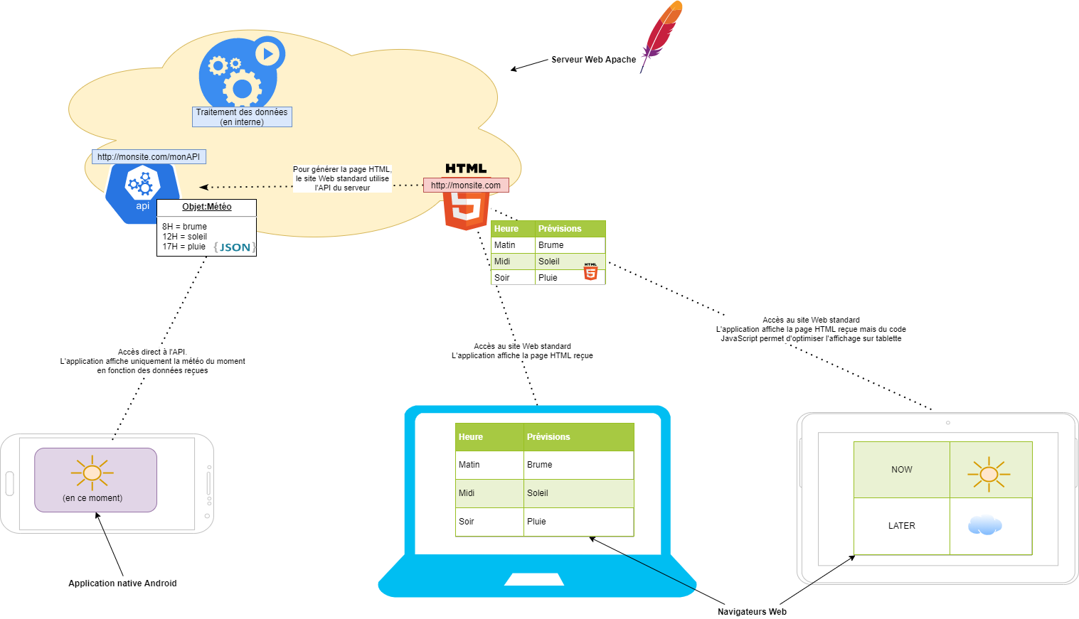
Applications modernes
INFRASTRUCTURE E-BUSINESS
CLOUD

Slide 68
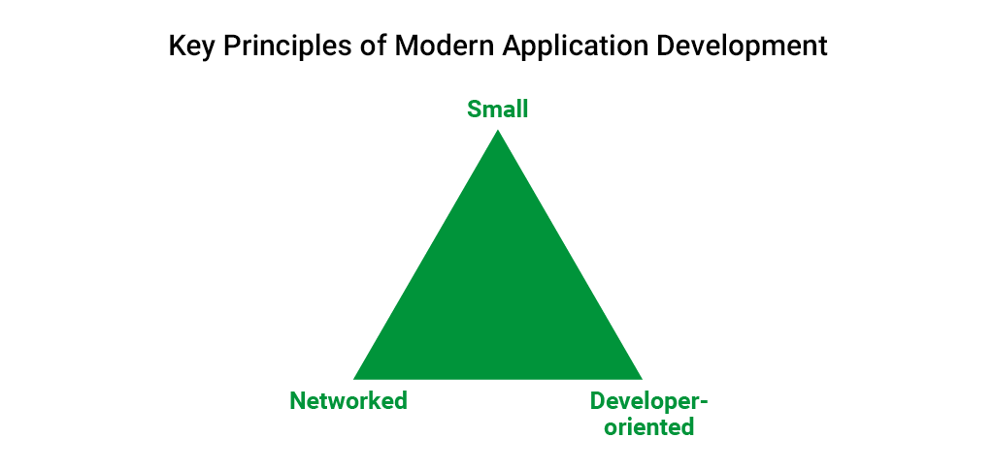
Applications modernes
INFRASTRUCTURE E-BUSINESS
Pour plus d'informations : https://www.nginx.com/blog/principles-of-modern-application-development
CLOUD

Slide 69
PARTIE IV :
APPLICATION WEB ET CLOUD

Slide 70
APPLICATION WEB ET CLOUD
Quels sont les composants d'une application Cloud ?
Comment développer une application dans le Cloud ?

Slide 71
APPLICATION WEB ET CLOUD
4.1
LES COMPOSANTS

Slide 72
Fonctions du navigateur
WEB ET CLOUD : COMPOSANTS
Un navigateur web doit être capable, au minimum, d'afficher le texte d'une page web.
Les navigateurs couramment utilisés sont cependant capables de beaucoup plus : utiliser une typographie élaborée, décoder et afficher des images depuis de nombreux formats, jouer de la musique et des animations, interagir avec les actions de l'utilisateur (clavier, souris, microphone, caméra, ...).
Pour afficher une page web, le navigateur génère une représentation du code HTML : le Domain Object Model.
Ce modèle est affiché à l'écran grâce à l'utilisation de feuilles de style CSS qui définissent comment représenter les différents éléments de l'interface DOM de manière unifiée.
Un script peut être adjoint au document pour réaliser un ensemble de tâches simples (vérification des champs d'un formulaire, ...) ou complexes (générer des éléments du DOM, ...). Ces scripts sont très majoritairement codés en JavaScript, les autres langages du navigateur étant en cours de disparition : Flash, applet Java, ...
CLOUD

Slide 73
Fonctions du navigateur
La plupart des frameworks frontend récents utilisent des documents HTML minimalistes permettant surtout de charger la librairie du framework et les feuilles de style CSS. L'intégralité du document est ensuite généré dynamiquement par accès au DOM : cela permet beaucoup plus de modularité.
WEB ET CLOUD : COMPOSANTS
Les navigateurs récents génèrent en fait des modèles bien plus complexes qu'un simple DOM : Shadow DOM (souvent disponibles), Web Components (en cours de normalisation), ... Ces nouvelles fonctionnalités sont utilisées (ou simulées par des polyfill) par les frameworks modernes (Angular, React, ...), permettant une réutilisation poussée du code et une forte optimisation des données à télécharger.
Pour plus d'informations : https://speakerdeck.com/notwaldorf/how-to-train-your-dragon-web-standard
Au-delà de la pure navigation Web, un navigateur offre souvent également tout un panel de fonctionnalités liées à l'Internet : client FTP, décodeur de PDF, gestion des impressions, enregistrement des mots de passe, transmission sécurisée en HTTPS, ...
CLOUD

Slide 74
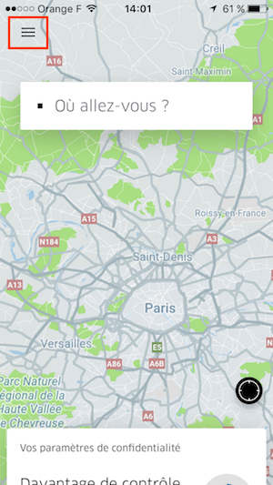
Navigation mobile
WEB ET CLOUD : COMPOSANTS
La navigation mobile possède quelques caractéristiques propres :
Choisir le bon menu :
L'espace sur un écran de smartphone ou tablette est réduit, on choisira un menu discret mais visible.
Le menu "hamburger" (comme dans l'application Uber) est le plus populaire.
CLOUD

Slide 75
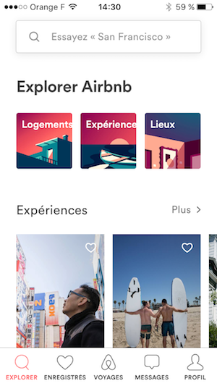
Navigation mobile
WEB ET CLOUD : COMPOSANTS
La navigation mobile possède quelques caractéristiques propres :
Bien mettre en évidence les onglets :
Une simple icône ne suffit souvent pas pour décrire une fonctionnalité
Mettre en évidence l'onglet courant (couleur différente, ...)
Hiérarchiser les onglets (gauche à droite, ou inversement suivant la langue)
CLOUD

Slide 76
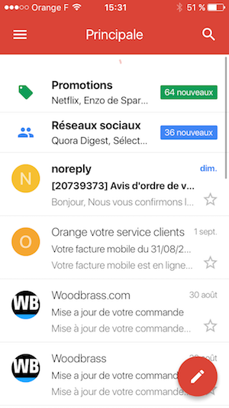
Navigation mobile
WEB ET CLOUD : COMPOSANTS
La navigation mobile possède quelques caractéristiques propres :
Bien utiliser les bouttons d'action flottants :
Ce sont des boutons (souvent ronds) qui semblent flotter au-dessus de l'interface d'une application mobile.
C'est un moyen efficace de guider l'utilisateur vers l'action principale, en économisant de l'espace.
Il peut cependant masquer du contenu, distraire l'utilisateur ou être difficile à comprendre.
Pour faciliter l'expérience utilisateur, on associe toujours un boutton flottant à une action positive : créer, rechercher, ...
CLOUD

Slide 77
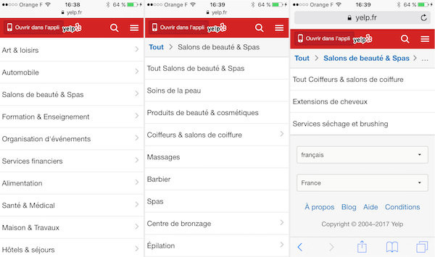
Navigation mobile
WEB ET CLOUD : COMPOSANTS
Penser à la navigation en plein écran :
Ce design se distingue par sa simplicité et son efficacité (sauf si l’utilisateur effectue des allers et retours).
CLOUD
Il peut être judicieux de l’utiliser en complément d’un menu hamburger pour y placer les informations secondaires

Slide 78
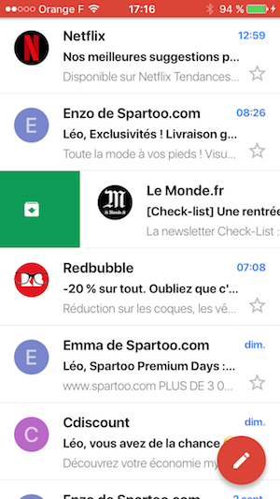
Navigation mobile
WEB ET CLOUD : COMPOSANTS
La navigation mobile possède quelques caractéristiques propres :
Exploiter les possibilités du tactile :
Si appuyer sur des boutons et faire défiler des écrans sont des interactions classiques, d'autres gestes basiques comme le "swipe" ou le zoom à 2 doigts sont souvent ignorés.
Les interactions tactiles peuvent ne pas être intuitives pour l'ensemble des utilisateurs : un exemple par une animation peut grandement faciliter son apprentissage.
Les interactions tactiles sont rarement considérées comme une interface utilisateur fiable : il est courant de prévoir une alternative à l'action sans gestuelle.
CLOUD

Slide 79


Serveur web
WEB ET CLOUD : COMPOSANTS
La fonction principale d'un serveur Web est simple : diffuser des contenus Web sur Internet (ou plus rarement sur un Intranet).
Le terme serveur web peut désigner suivant le contexte :
le logiciel qui permet la diffusion du contenu
la machine qui héberge le programme et le contenu (on utilisera dans ce cours le terme machine hôte pour les différencier)
Lorsque l'utilisateur visite un site Web, il renseigne l’adresse Internet correspondante dans son navigateur.
Autrement dit, le navigateur (client) envoie une requête au serveur Web et ce dernier lui envoie une réponse sous forme de page HTML.
Un tel document HTML peut être enregistré sur l’hébergeur de manière statique (contenu constant) ou dynamique (i.e. le serveur Web doit exécuter des codes de programme, généralement PHP ou Java, avant la réponse).
Le navigateur (client) interprète la réponse, ce qui occasionne de nouvelles demandes au serveur qui ont pour but d’intégrer par exemple les images ou les données CSS associées.
CLOUD

Slide 80

Serveur web
WEB ET CLOUD : COMPOSANTS
Les autres fonctions d'un serveur Web :
Au-delà de la diffusion simple de contenu, de nombreux serveurs web proposent des fonctions supplémentaires :
Sécurité : Cryptage des communications entre serveur et client Web (via HTTPS)
Identification utilisateur : Authentification HTTP autorisant l’accès à des domaines particuliers du Web
Redirections : Redirection et réécriture d’URL (URL Rewriting) grâce au Rewrite-Engine
Caching (mémoire cache) : Enregistrement intermédiaire de documents dynamiques pour répondre plus vite aux demandes et prévenir une surcharge du serveur Web
Attribution de Cookies : Envoi et traitement de cookies HTTP
La transmission est effectuée via le protocole de communication HTTP(s), à travers les protocoles réseau IP et TCP (et UDP dans de rares exceptions).
CLOUD

Slide 81
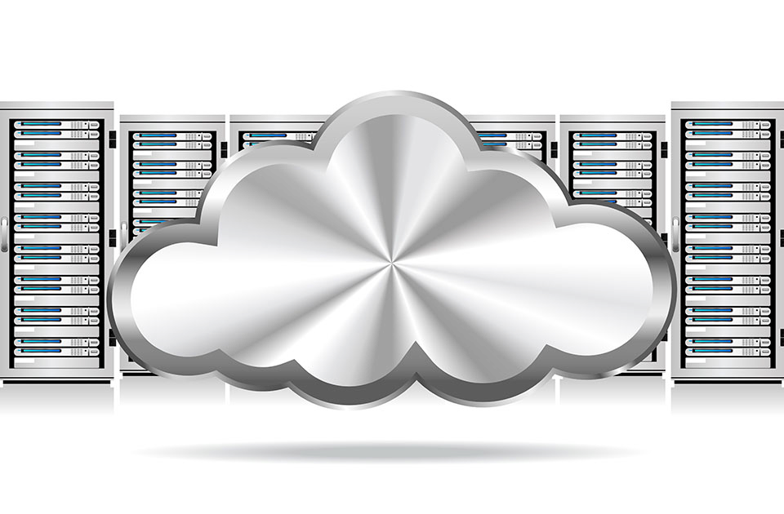
Serveur web
WEB ET CLOUD : COMPOSANTS
Serveur web autogéré ou hébergement web ?
Un hébergement web est un service en ligne de stockage et de mise à disponibilité de contenus web.
Le client de ce service reçoit un espace de stockage dédié pour mettre en ligne ses contenus.
La machine hôte est gérée par les admnistrateurs système de l'hébergeur et le serveur web applicatif est souvent mutualisé. Cela permet de réduire drastiquement les coûts d'exploitation et facilite la mise en production, mais offre moins de flexibilité.
Il existe donc différentes manières de mettre à disposition un contenu web :
Déployer et administrer entièrement le serveur web applicatif et la machine hôte soi-même (serveur physique)
Administrer son propre serveur web applicatif sur une machine hôte gérée par un hébergeur (serveur dédié)
Partager un serveur web mutualisé en y installant uniquement le programme et le contenu web à déployer (serveur virtuel, serveur cloud)
Utiliser directement un service Cloud au-dessus d'un web serveur (CMS, blog, ...) : le site web est déjà déployé, il suffit d'y ajouter son contenu
CLOUD

Slide 82
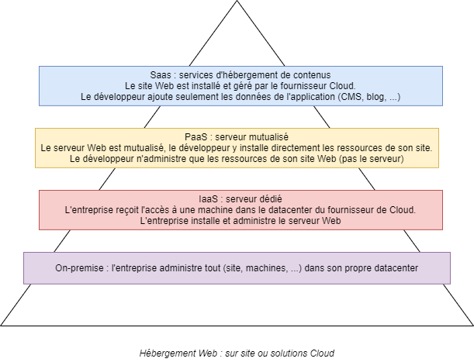
Serveur web
WEB ET CLOUD : COMPOSANTS
CLOUD

Slide 83





Serveur web
WEB ET CLOUD : COMPOSANTS
Serveur web applicatif : quel produit ?
Il existe de nombreux logiciels offrant les fonctionnalités des serveurs web, les principaux étant :
Apache web server, notamment pour les sites dynamiques (JavaEE, PHP, ...). Ce serveur web est très puissant et entièrement configurable mais difficile à administrer et gourmand en ressouces
NginX, notamment pour les sites statiques, les sites aux contenus légers et en "reverse proxy" (passerelle vers des web serveurs secondaires). NginX est redoutablement efficace mais limité en fonctionalités
Node.js, principalement pour des applications NodeJS ou comme serveur de développement sur un ordinateur personnel
Il en existe de nombreux autres, la plupart visant un objectif spécifique (Jetty pour les performances, ...)
CLOUD

Slide 84
APPLICATION WEB ET CLOUD
4.2
DÉVELOPPER EN UTILISANT LE CLOUD

Slide 85
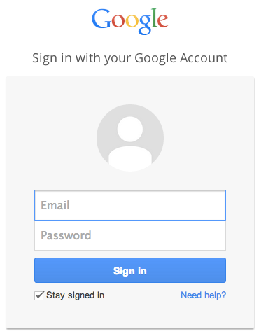
Services web en mode SaaS
De nombreux services du Web sont déployés dans le Cloud et peuvent être intégrés directement lors du développement d'une application.
On peut citer par exemple :
Les services de suivi opérationnel de projet (ticketing, logs, Service Desk, ...) : JIRA, Zendesk, Dynatrace, ...
Les services de login : Google, Facebook, ...
Les Customer relationship management (CRM) : Salesforce, Okta, ...
Les services de communication : Slack, ...
Les suites bureautiques : Google G Suite, Microsoft Office, ...
La signature électronique de documents : DocuSign, ...
Les services de base de données hébergées : Oracle Cloud DB, ...
Les services d'indexation et de recherche sémantique : Elasticsearch, ...
WEB ET CLOUD : LE CLOUD
Il existe de très nombreux autres services disponibles avec lesquels s'interfacer. Avant de redévelopper une fonctionnalité ou de déployer une dépendance, il est donc avantageux d'étudier l'offre disponible.
CLOUD

Slide 86

Services web en mode SaaS
WEB ET CLOUD : LE CLOUD
L'intégration avec ces services permet d'éviter de coder, déployer et maintenir un module de code avec peu d'intérêt (service de login, base de données, ...) pour se concentrer sur les fonctionnalités business de l'application.
Cependant, ces services sont souvent payants tout au long du cycle de vie de l'application et les données sont déléguées au fournisseur du service.
CLOUD

Slide 87
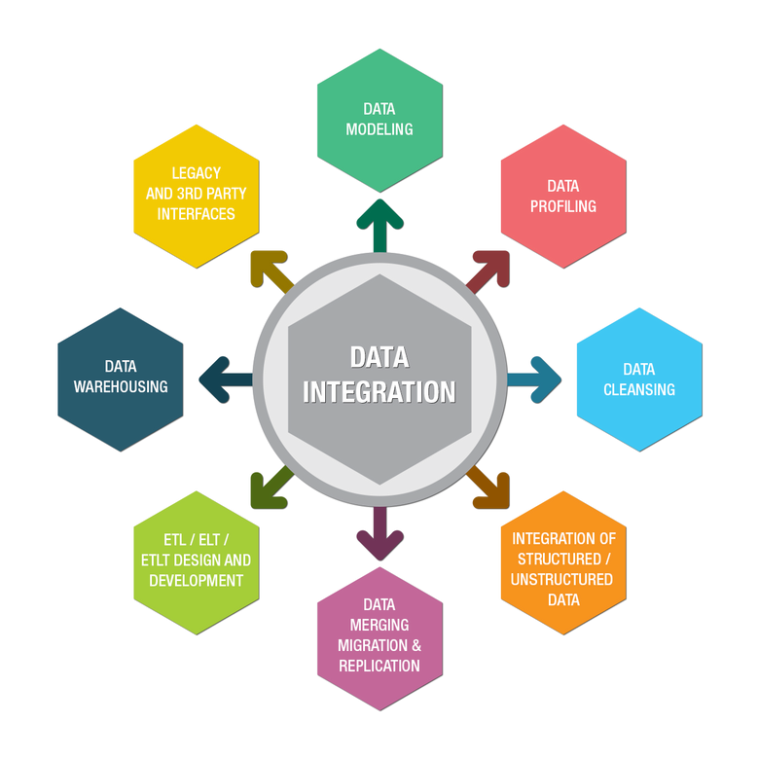
Intégration des services Cloud dans une application Web
WEB ET CLOUD : LE CLOUD
Il existe 2 manières d'intégrer des services du Cloud dans une application :
Par intégration de données : synchronisation des données entre les répertoires de l'application et ceux du service hébergé. Les données sont traitées, transportées et/ou transformées pendant leur intégration. La connection au service est strictement orientée données.
CLOUD

Slide 88
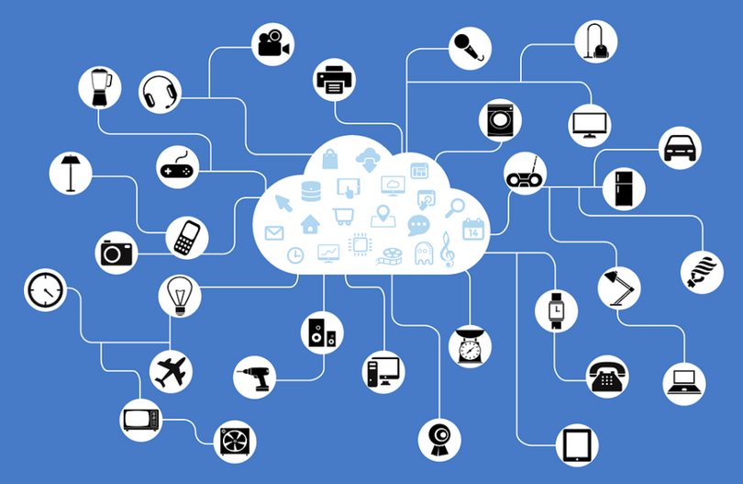

Intégration des services Cloud dans une application Web
WEB ET CLOUD : LE CLOUD
Par intégration applicative : les différents services hébergés sont interconnectés et arrangés pour fournir une continuité applicative avec le reste de l'application. Il sagit non seulement d'intégrer des données mais aussi d'exécuter des requêtes ou des commandes déclenchant des événements business ou des processus métier.
L'intégration de ces services se fait en utilisant les APIs qu'ils fournissent : voir la section "Applications Modernes" chapitre III pour plus d'informations.
CLOUD

Slide 89

Développement SaaS
WEB ET CLOUD : LE CLOUD
Le développement d'une application Web en mode Cloud se fait en suivant 12 principes essentiels appelés "12 factor apps" :
Base de code : Une base de code suivie avec un système de contrôle de version, plusieurs déploiements
Dépendances : Déclarez explicitement et isolez les dépendances
Configuration : Stockez la configuration dans l’environnement
Services externes : Traitez les services externes comme des ressources attachées
Assemblez, publiez, exécutez : Séparez strictement les étapes d’assemblage et d’exécution
Processus : Exécutez l’application comme un ou plusieurs processus sans état
Associations de ports : Exportez les services via des associations de ports
Concurrence : Grossissez à l’aide du modèle de processus
Jetable : Maximisez la robustesse avec des démarrages rapides et des arrêts gracieux
Parité dev/prod : Gardez le développement, la validation et la production aussi proches que possible
Logs : Traitez les logs comme des flux d’évènements
Processus d’administration : Lancez les processus d’administration et de maintenance comme des one-off-processes
CLOUD
Pour plus d'informations : https://12factor.net/fr/

Slide 90

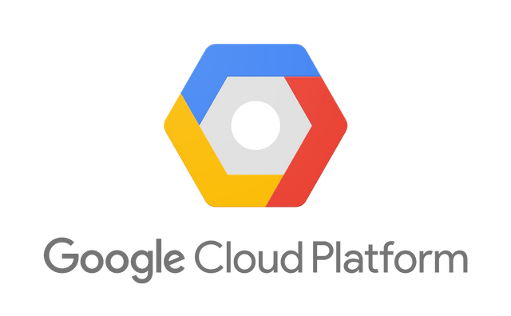
Les offres du marché (2023)
WEB ET CLOUD : LE CLOUD
Amazon Web Services (AWS) : leader du marché, notamment en IaaS et en diversité de services
Microsoft Azure :
#2 du marché, notamment en offres hybrides, apprécié des entreprises
Google Cloud Platform :
#3 en forte croissance
Les généralistes
CLOUD

Slide 91

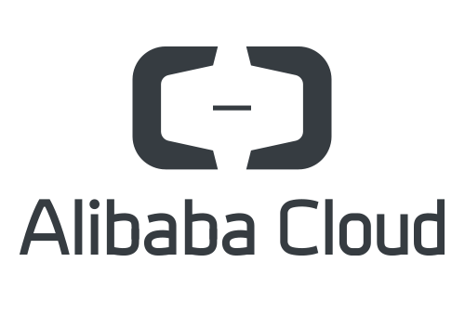



Les offres du marché (2023)
WEB ET CLOUD : LE CLOUD
Salesforce :
Spécialiste du SaaS
Cisco Cloud :
Cloud orienté réseaux
Alibaba Cloud :
leader en Chine
Les niches
CLOUD
Oracle Cloud :
Cloud autour de la base de données Oracle
IBM + RedHat :
Cloud fortement hybride

Slide 92
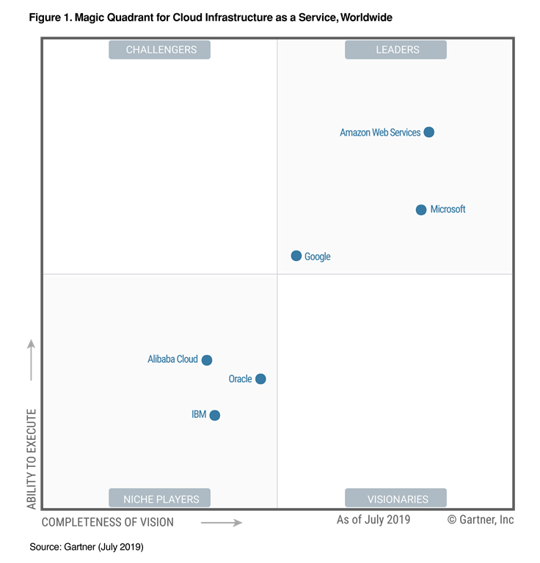
Les offres du marché
WEB ET CLOUD : LE CLOUD
CLOUD

Slide 93
Pour aller plus loin : les microservices
L'augmentation considérable des débits de données sur Internet et l'arrivée du Cloud ont vu le développement d'une nouvelle infrastructure logicielle : les microservices.
Les microservices sont des "morceaux" d'application faiblement couplés les unes aux autres et permettant chacun de réaliser une fonction dédiée de l'application. Ces découpages sont donc orientés services (fonctionnalités) et non dépendances techniques (base de données, ...)
POUR ALLER PLUS LOIN
Un exemple de microservice est un service de login centralisé : ce service est complètement indépendant (données dédiées, ...), fournit une fonctionnalité (le login), mais n'a pas d'utilité concrète s'il n'est pas assemblé dans une application finale.
Les architectures de microservices sont indépendantes du Cloud, mais en pratique elles se reposent souvent sur les fonctionnalités des plateformes PaaS qui répondent à leurs besoins opérationnels importants : équilibrage de charge, routage entre services, ...
En revanche, déployer dans le Cloud ne veut pas dire créer des microservices !
CLOUD
Dans la pratique, les applications dites microservices sont souvent des applications hybrides : elles segmentent les grandes fonctionnalités en micro applications mais s'autorisent souvent à partager des ressources communes (base de données, ...)

Slide 94
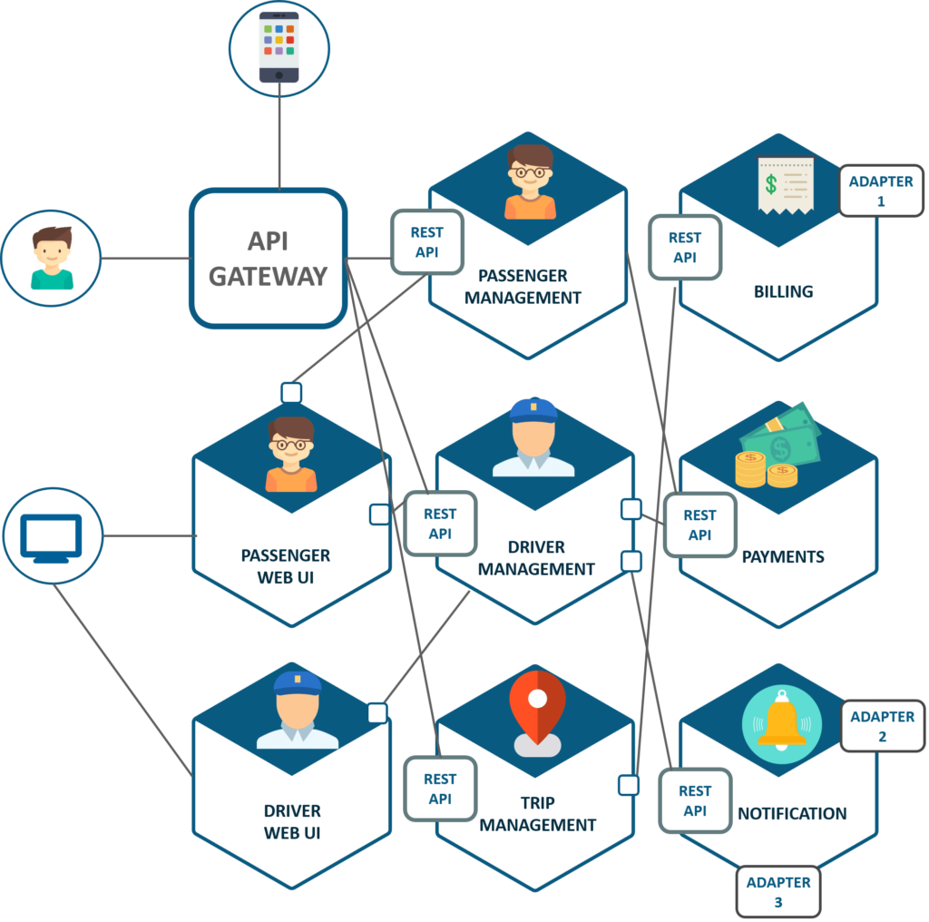
Pour aller plus loin : les microservices
POUR ALLER PLUS LOIN
Un exemple d'application architecturée en microservices
CLOUD

Slide 95
Pour aller plus loin : lectures recommandées
POUR ALLER PLUS LOIN
Architectures logicielle
https://www.eni-training.com/client_net/mediabook.aspx?idR=168690
Objectif Cloud
https://www.eni-training.com/client_net/mediabook.aspx?idR=92065
Cloud computing
https://www.eni-training.com/client_net/mediabook.aspx?idR=46636
CLOUD

